Slide 1
TOÁN 4
Tập 2
Tuần 31
Bài 87: Dãy số liệu thống kê Tiết 1

Slide 3
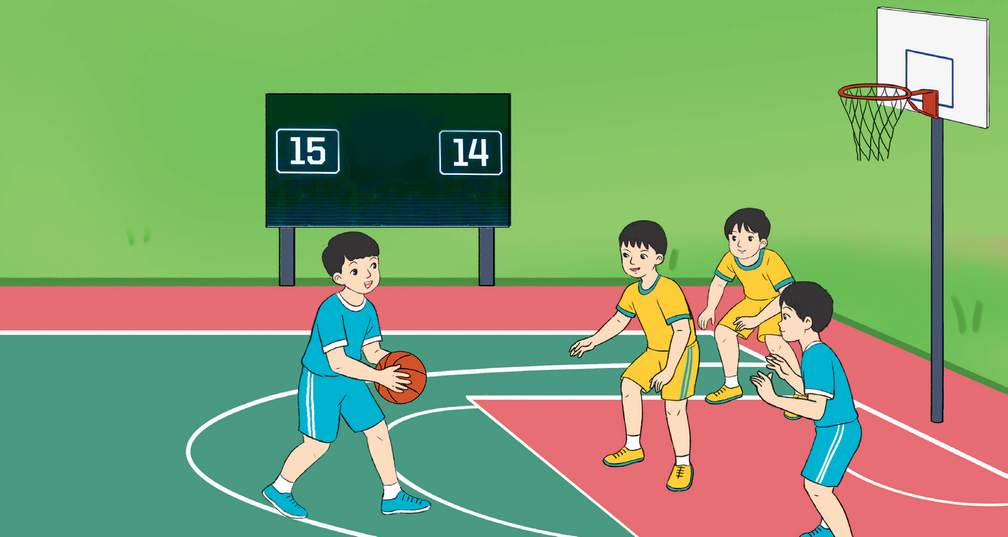
Có bao nhiêu đội thi đấu?
Có hai đội đang thi đấu bóng rổ

Slide 4
Số điểm của từng đội như thế nào?
Đội áo xanh có 15 điểm
Đội áo vàng có 14 điểm

Slide 6
Đội bóng rổ của Khôi tham gia giải bóng rổ thành phố với số điểm trong mỗi trận đấu của mùa giải được liệt kê như sau: 12; 16; 19; 7; 20.
Ví dụ 1
Liệt kê số điểm theo thứ tự của các trận đấu ở đội của Khôi.
Nhận xét về số liệu vừa liệt kê ở trên
Trả lời
Số điểm theo thứ tự của các trận đấu:
12
16
19
7
20
Các số liệu được sắp xếp theo một thứ tự nhất định (theo thứ tự của các trận đấu).
Các số liệu thống kê như trên cho ta một dãy số liệu thống kê.

Slide 7
Số đo chiều cao của 10 bạn học sinh được liệt kê như sau:
132 cm; 129cm; 130 cm; 125 cm; 130 cm; 122 cm; 138 cm; 137 cm; 135 cm; 145 cm.
Ví dụ 2
Liệt kê số đo chiều cao của 10 học sinh.
Nhận xét về số liệu vừa liệt kê ở trên.

Slide 8
Trả lời
Số đo chiều cao của học sinh theo thứ tự đo từng em là: 132 cm; 129cm; 130 cm; 125 cm; 130 cm; 122 cm; 138 cm; 137 cm; 135 cm; 145 cm.
Các số liệu được sắp xếp theo một thứ tự nhất định (theo thứ tự đo chiều cao từng học sinh)
Các số liệu thống kê như trên cho ta một
dãy số liệu thống kê.

Slide 9
Dãy số liệu thống kê là gì ?
Các số liệu thống kê, được sắp xếp theo một thứ tự nhất định cho ta một dãy số liệu thống kê.

Slide 10
Ví dụ tham khảo
Số cân nặng của một em bé 2 tuổi được bác sĩ theo dõi (từ tháng 1 đến tháng 5) và thống kê như sau:
Tháng | 1 | 2 | 3 | 4 | 5
Số cân nặng (kg) | 9 | 10 | 9 | 9 | 11
Các số liệu trên được sắp xếp theo một thứ tự nhất định (theo tháng) cho ta một dãy số liệu thống kê.

Slide 12
Một cửa hàng bán đồ chơi trẻ em đã bán được số lượng thú nhồi bông như sau:
01
Chó bông: 10 con; thỏ bông: 11 con; mèo bông: 5 con; gấu bông: 15 con.
Hãy lập dãy số liệu thống kê về số lượng đã bán của lần lượt mỗi loại thú nhồi bông theo thứ tự ở trên

Slide 13
01
Trả lời:
Số liệu thống kê số lượng thú nhồi bông đã bán là
Thú bông | Chó | Thỏ | Mèo | Gấu
Số lượng | 10 | 11 | 8 | 15
.
Nhận xét
Thú bông cửa hàng bán được nhiều nhất: Gấu bông.
Thú bông cửa hàng bán được ít nhất: Mèo bông.
Cửa hàng bán được tất cả: 44 con.

Slide 14
Số sách mà một cửa hàng đã bán được trong 4 tháng như sau: Tháng Ba: 250 cuốn; tháng Tư: 180 cuốn; tháng Năm: 400 cuốn; tháng Sáu: 350 cuốn.
02
a) Hãy lập danh sách số liệu thống kê về số sách mà cửa hàng bán được lần lượt theo thứ tự các tháng ở trên.
Trả lời:
Tháng | 3 | 5 | 5 | 6
Sách đã bán | 250 cuốn | 180 cuốn | 400 cuốn | 350 cuốn

Slide 15
Số sách mà một cửa hàng đã bán được trong 4 tháng như sau: Tháng Ba: 250 cuốn; tháng Tư: 180 cuốn; tháng Năm: 400 cuốn; tháng Sáu: 350 cuốn.
02
b) Cửa hàng bán được nhiều sách nhất vào tháng nào? Cửa hàng bán được ít sách nhất vào tháng nào?
Trả lời:
Dựa vào bảng số liệu thống kê, ta thấy:
Tháng 5 cửa hàng bán được nhiều sách nhất.
Tháng 4 cửa hàng bán được ít sách nhất.

Slide 16
Số sách mà một cửa hàng đã bán được trong 4 tháng như sau: Tháng Ba: 250 cuốn; tháng Tư: 180 cuốn; tháng Năm: 400 cuốn; tháng Sáu: 350 cuốn.
02
c) Trung bình mỗi tháng, cửa hàng bán được bao nhiêu quyển sách?
Trả lời:
Trung bình mỗi tháng bán được số sách là:
$\frac{\text{250} \text{+} \text{180} \text{+} \text{400} \text{+} \text{350}}{\text{4}}=\text{295}$ (cuốn)

Slide 17
03
Số học sinh ở các khối lớp của Trường Tiểu học Phú Xá như sau:
Khối Một: 95 nữ, 105 nam; khối Hai: 70 nữ ; 80 nam; khối Ba: 82 nữ, 90 nam; khối Bốn: 91 nữ, 98 nam; khối Năm: 79 nữ, 85 nam.
a) Hãy lập:
- Dãy số liệu thống kê về số học sinh nữ ở lần lượt mỗi khối lớp của Trường
Tiểu học Phú Xá.
- Dãy số liệu thống kê về số học sinh nam ở lần lượt mỗi khối lớp của Trường Tiểu học Phú Xá.
b) Trả lời các câu hỏi:
- Khối Bốn của trường có tất cả bao nhiêu học sinh?
- Ở khối Một, số học sinh nam nhiều hơn số học sinh nữ là bao nhiêu?
- Trường Tiểu học Phú Xá có tất cả bao nhiêu học sinh?

Slide 18
03
Trả lời:
a) Số liệu thống kê số học sinh nữ:
Khối | 1 | 2 | 3 | 4 | 5
HS nữ | 95 | 70 | 82 | 91 | 79
Số liệu thống kê số học sinh nam:
Khối | 1 | 2 | 3 | 4 | 5
HS nam | 105 | 80 | 90 | 98 | 85

Slide 19
03
Trả lời:
b) Khối Bốn có số học sinh là: 91 + 98 = 189 (học sinh)
Ở khối Một, số học sinh nam nhiều hơn số học sinh nữ là: 105 – 95 = 10 (học sinh)
Trường Tiểu học Phú Xá có tất cả:
95 + 70 + 82 + 91 + 79 + 105 + 80 + 90 + 98 + 85 = 875 (học sinh).

Slide 20
Qua bài học hôm nay, em học thêm được điều gì?
+ Nhận biết về dãy số liệu thống kê và thực hành lập dãy số liệu thống kê.
+ Học cách sắp xếp, phân tích, xử lí số liệu trong dãy số liệu thống kê.

Slide 22
Ôn tập kiến thức đã học
Hoàn thành bài tập trong VBT
Đọc và chuẩn bị trước
Bài 87: Dãy số liệu thống kê – Tiết 2

Slide 24
Để kết nối cộng đồng giáo viên và nhận thêm nhiều tài liệu giảng dạy,
mời quý thầy cô tham gia Group Facebook
theo đường link:
Hoc10 – Đồng hành cùng giáo viên tiểu học
Hoặc truy cập qua QR code

